Slide 1
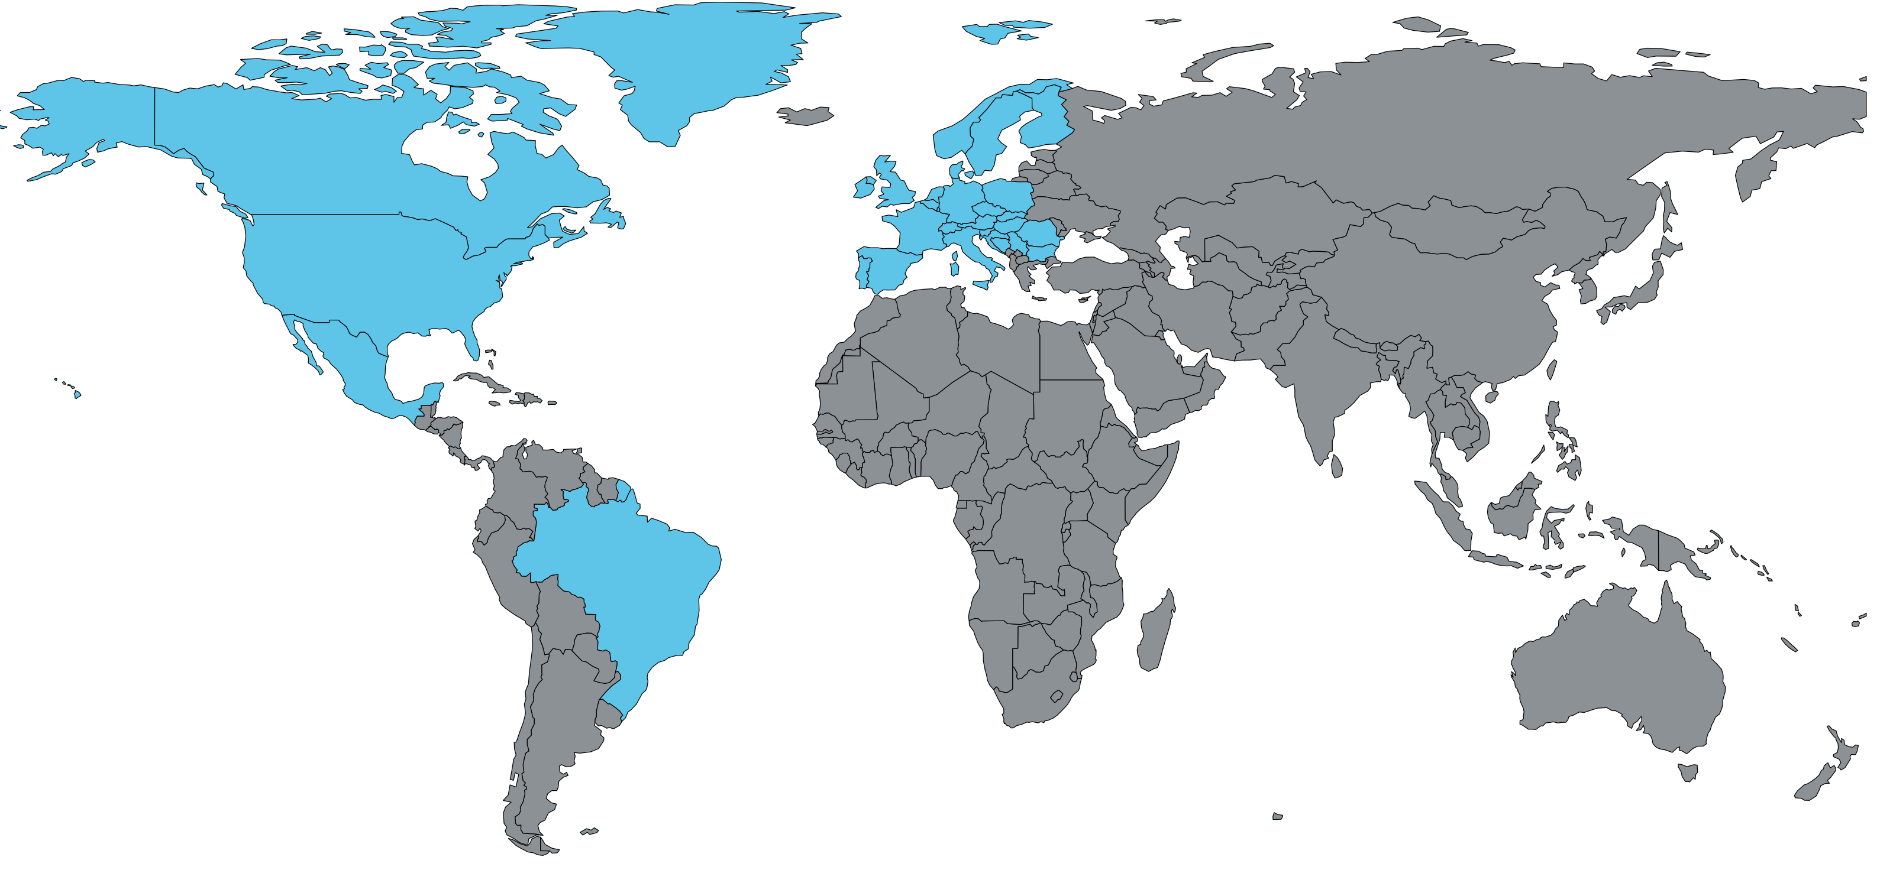
Unsere globale Marktabdeckung
Diese Märkte können wir für Sie abdecken
eology
Märkte
Abgedeckte Märkte
Aktuell nicht abgedeckt

